Slide 1


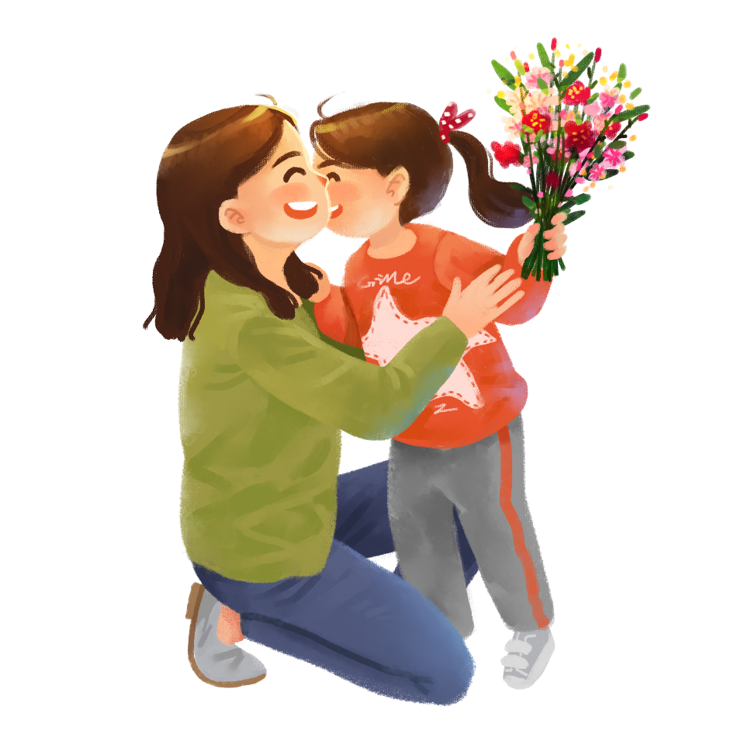

Slide 2












1
2
3
4
Notes:
Kích vào chậu hoa để đến slide câu hỏi

Slide 3

1. Vì sao cần biết ơn với người có công với quê hương, đất nước
Họ đã bảo vệ quê hương, đất nước để đem lại cuộc sống hoà bình cho chúng ta.
Họ đã xây dựng quê hương, đất nước để chúng ta có cuộc sống tươi đẹp như ngày hôm nay.
Trở về
Notes:
Kích vào mặt trời để quay về slide trò chơi

Slide 4
2. Việc cần làm để thể hiện lòng biết ơn người có công với quê hương, đất nước
Tham gia hoạt động đền ơn đáp nghĩa, bảo vệ thành quả của thế hệ trước.
Tích cực học tập, rèn luyện, để tiếp nối sự nghiệp bảo vệ và xây dựng quê hương đất nước mạnh giàu.
Trở về
Notes:
Kích vào mặt trời để quay về slide trò chơi

Slide 5
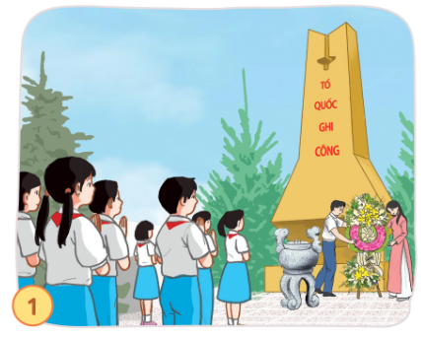
Nêu những việc làm của các bạn trong tranh thể hiện lòng biết ơn những người có công với quê hương, đất nước
Dâng hương đài tưởng niệm các anh hùng liệt sĩ.
Trở về
Notes:
Kích vào mặt trời để quay về slide trò chơi

Slide 6

Nêu những việc làm của các bạn trong tranh thể hiện lòng biết ơn những người có công với quê hương, đất nước
Đọc sách, tài liệu nói về những người mẹ Việt Nam anh hùng
Trở về
Notes:
Kích vào mặt trời để quay về slide trò chơi

Slide 7






Slide 8


Slide 9
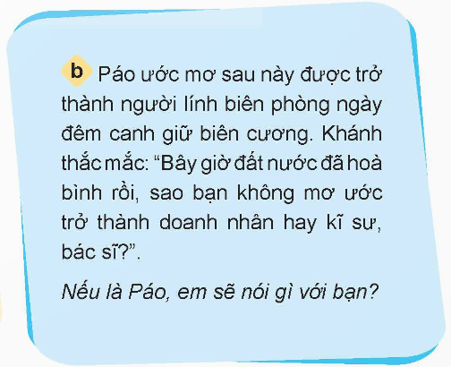
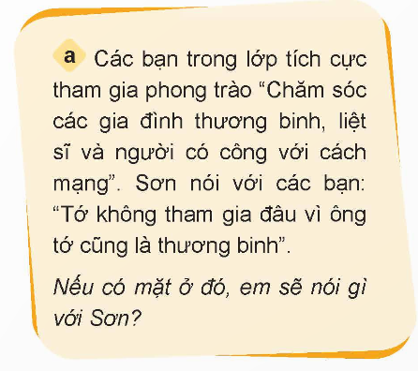
5
Xử lý tình huống

Slide 10
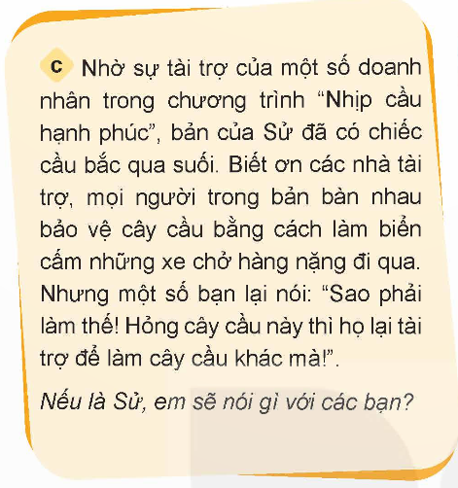
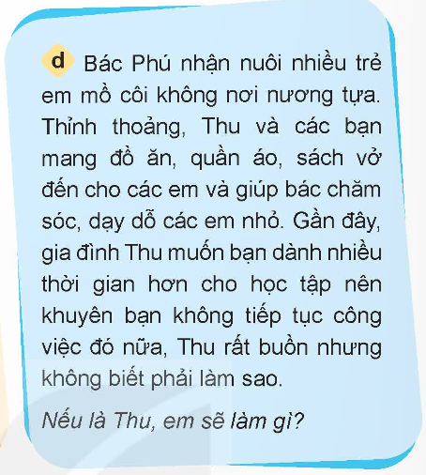

Slide 11

Xây dựng kịch bản và đưa ra cách xử lý tình huống.
Thảo luận nhóm 4

Slide 12



Slide 13
Khuyên Sơn nên tham gia cùng các bạn và rủ các bạn về nhà mình chơi, trò chuyện, thăm hỏi ông.

Slide 14
Páo nên nói với bạn: Đất nước đã hoà bình rồi nhưng vẫn cần có những người lính bảo vệ đất nước, đề phòng nguy cơ chiến tranh có thể xảy ra. Mỗi người có một ước mơ khác nhau nhưng đều góp phần bảo vệ và dựng xây đất nước, gìn giữ, phát huy truyền thống của các thế hệ đi trước.

Slide 15
Sử nên nói với các bạn: Nguồn tài trợ là có giới hạn, nhiều nơi còn khó khăn cần sự giúp đỡ của các nhà tài trợ. Vì vậy, không nên ỷ lại, trông chờ mà phải biết bảo vệ, gìn giữ cây cầu để dùng được dài lâu.

Slide 16
Thu nên nói với thầy, cô giáo và nhiều bạn hơn nữa để cùng chung tay giúp đỡ các em nhỏ. Thu có thể sắp xếp thời gian phù hợp để vừa học tốt vừa có thể chăm sóc, dạy dỗ các em nhỏ cùng với các bạn và gia đình bác Phú.

Slide 17



Bình Chọn Giải Thưởng
Diễn viên xuất sắc nhất
Nhóm giải quyết tình huống hay nhất
…

Slide 18


Slide 19



Slide 20




Hãy chia sẻ những việc em đã và sẽ làm để tỏ lòng biết ơn người có công với quê hương, đất nước

Slide 21
Ví dụ: Tham gia các phong trào văn nghệ nhằm ca ngợi, tôn vinh những người có công với Tổ quốc.

Slide 22
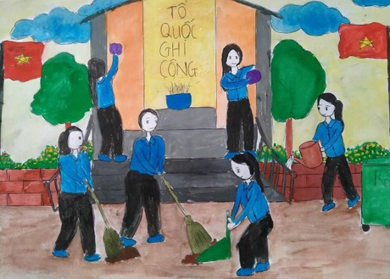
5
Hãy tạo ra một sản phẩm (viết đoạn văn, về bức tranh, thiết kế poster,...) thể hiện lòng biết ơn những người có công với quê hương, đất nước.

Slide 23


Slide 24


